Slide 1
Anglikanska crkva
Lino Lončar 6.a

Slide 2
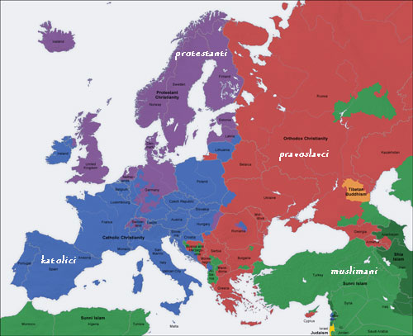
Širenje protestantizma
Protestantizmom su se države oslobađale papinske vlasti
Širenje protestantizma neki su vladari iskoristili za to

Slide 3
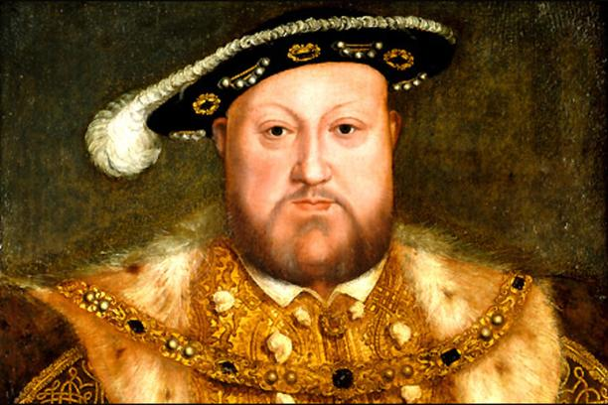
Engleska
Engleski vladar
Henrik VIII. (1491.-1597.)

Slide 4
Henrik VIII
Odlučio se riješiti papinske vlasti iz privatnih razloga (želio se ženiti više puta)
1534.
Proglasio samostalnu
Anglikansku crkvu

Slide 5
Ukinuo je sve katoličke samostane
Zaplijenio sva crkvena imanja
Poslije toga nastali su veliki ratovi između protestanata i katolika

Slide 6
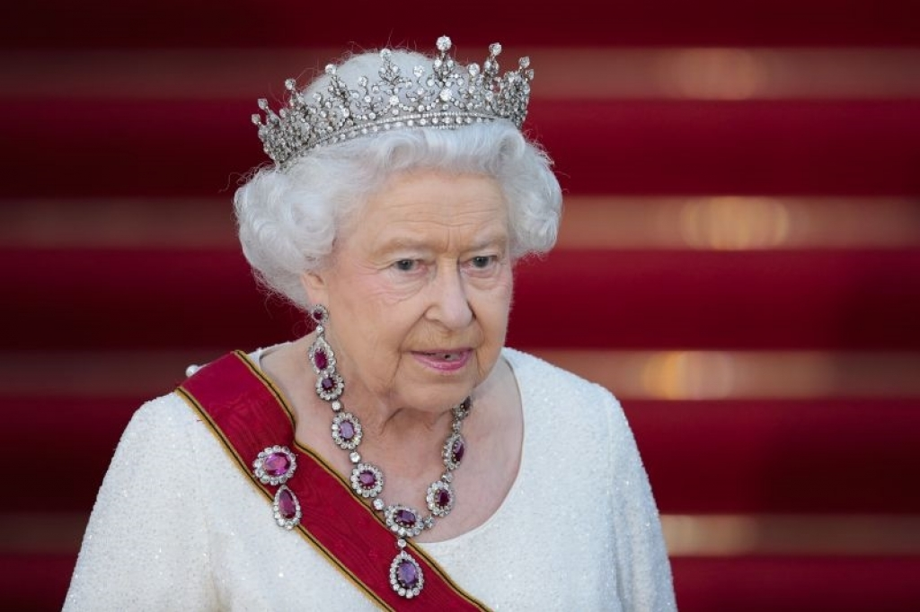
Anglikanska crkva
Poglavar crkve je britanski kralj ili kraljica
Trenutno je to Elizabeta II.

Slide 7
Anglikanizam se proširio u krajeve koje su Englezi osvajali

Slide 8
Hvala na pažnji!

